Slide 1
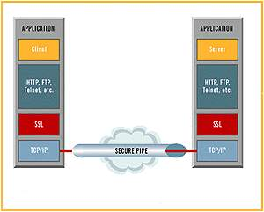
Secure Socket Layer
Secure Socket Layer
Secure Socket Layer
Secure Socket Layer

Slide 2
วิธีการต่าง ๆ ที่ใช้ในการเข้ารหัสข้อมูล
วัตถุประสงค์ของเอสเอสแอล
ชั้นต่าง ๆ ของเอสเอสแอล
หลักการทำงานของเอสเอสแอล
การประยุกต์ใช้ของเอสเอสแอลในงานต่าง ๆ

Slide 3
วิธีการต่าง ๆ ที่ใช้ในการเข้ารหัส
Conventional Cryptography
การเข้ารหัสโดยใช้คีย์เดี่ยว
Conventional Cryptography
การเข้ารหัสโดยใช้คีย์เดี่ยว
Public key Cryptography
Public key Cryptography
การเข้ารหัสโดยใช้คีย์ที่ต่างกัน
การเข้ารหัสโดยใช้คีย์ที่ต่างกัน

Slide 4
วัตถุประสงค์ของ SSL
ความเป็นส่วนตัว
ความเชื่อถือได้
ความสมบูรณ์ของข้อมูล
ความปลอดภัยของข้อมูล

Slide 5
SSLL Protocol Layers
Application
SSL Handshake Protocal
SSL Handshake Protocol
Secure Socket Layer
Higher Level
Encapsulated Protocol
SSL Handshake Protocol
Higher Level encapsulated
Protocol
Change Cipher Spec Protocol
Change Cipher Spec Protocol
SSL Protocal Layer
Alert Protocal
Alert Protocol
Alert Protocol
SSL Record Protocol
Lower Layer Protocol
Lower Layer Protocol
Record Layer
TCP
IP
Underlying Network
Protocals

Slide 6

Client
Server
Server Certificate
Client Certificate
HTTP Request
Client Hello
Change Cipher Spec
HTTP Response
Server Hello
Change Cipher Spec
Server Hello Done
แสดงการสื่อสารข้อมูลที่ถูกเข้ารหัส

Slide 7
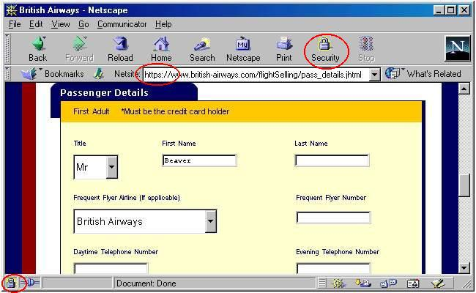
บราวเซอร์ที่มีการใช้เอสเอสแอล

Slide 8
การพิสูจน์ตนของเซิร์ฟเวอร์
ข้อมูล
สวัสดี,ใบรับรองดิจิตอลของเซิร์ฟเวอร์
สวัสดี
พิสูจน์ซิ
Client
Server
{ข้อมูล}ไพรเวตคีย์ของเซิร์ฟเวอร์
พับลิกคีย์ของซีเอ
Certificate Authority

Slide 9
เมื่อมีบุคคลที่สามอยู่ระหว่างการติดต่อ
Client
Mallet
Server
สวัสดี
สวัสดี
พิสูจน์
พิสูจน์
ข้อมูล
{ข้อมูล}ไพรเวตคีย์ของเซิร์ฟเวอร์
บิดเบือน
{ข้อความบางส่วน}คีย์ลับ
ข้อมูล
{ข้อมูล}ไพรเวตคีย์ของเซิร์ฟเวอร์
{ความลับ}พับลิกคีย์ของเซิร์ฟเวอร์
{ข้อความบางส่วน}คีย์ลับ
{ความลับ}พับลิกคีย์ของเซิร์ฟเวอร์
{ข้อความบางส่วน,แมค}คีย์ลับ
สวัสดี,ใบรับรองดิจิตอล
{ความลับ}พับลิกคีย์ของเซิร์ฟเวอร์
{ความลับ}พับลิกคีย์ของเซิร์ฟเวอร์
{ข้อความบางส่วน,แมค}คีย์ลับ
สวัสดี,ใบรับรองดิจิตอล

Slide 10
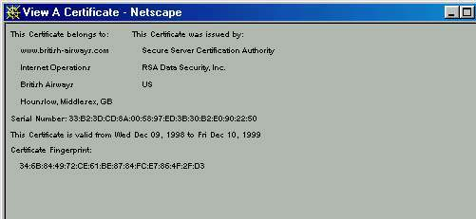
ตัวอย่างใบรับรองดิจิตอลของ WWW.british-airways.com

Slide 11
การประยุกต์ใช้เอสเอสแอล
ในงานต่าง ๆ
การเงินและการธนาคาร
ระบบข้อมูลข่าวสาร
อุตสาหกรรมการท่องเที่ยว

